Slide 1
管理风险，创造价值
——企业人力资源管理风险识别与防范

Slide 2
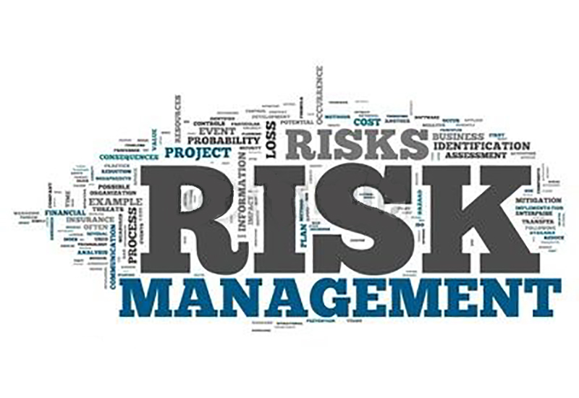
目录
在此输入文字XXXXXXXXXXXXXXXXXXXXXXXXXXXXXXXXXXXXXXXXXXXXXXXXXXXXXX
人力资源风险管理释义
人力资源风险管理阶段演变
人力资源风险管理体系建设

Slide 3
随着外部环境的日趋复杂以及企业经营规模的扩大，企业所面临的风险也进一步加大，风险管理已成为越来越多企业关注的重点
企业面临的
内外部风险
外部风险
内部风险
  经济形势、产业政策、资源供给、利率调整、汇率变动、融资环境等经济因素
  法律法规、监管要求等法律因素
  文化传统、社会信用、教育基础、消费者行为等社会因素
  技术进步、工艺改进、电子商务等科技因素
  自然灾害、环境状况等自然环境因素
  高级管理人员职业操守、员工专业胜任能力、团队精神等人员素质因素
  组织结构、经营方式、资产管理、业务流程设计、财务报告编制与信息披露等管理因素
  财务状况、经营成果、现金流量等财务因素
  研究开发、技术投入、信息技术运用等技术因素
  营运安全、员工健康、环境污染等安全环保因素
风险加大了企业的决策难度
风险加大了企业的经营成本
风险加大了企业的收益波动

Slide 4

风险 VS 问题
风险=问题
？

Slide 5
企业由生产要素和经营管理活动构成
生产要素
人、财、物、信息技术
经营管理活动
战略管理、产供销研发、财务、人力资源、行政
人
人力资源

Slide 6
人的资源属性
通用属性
短缺风险
积压风险
特有属性
增值风险
保密风险
流失风险
竞争风险

Slide 7
如何有效地进行风险管理
各行业前10种最主要的风险因素调查
次序 | 银行/保险业/证券 | 制造业 | 其他
1 | 内部控制的质量 | 内部控制的质量 | 内部控制的质量
2 | 管理人员的能力 | 管理人员的能力 | 管理人员的能力
3 | 管理人员的正直程度 | 管理人员的正直程度 | 管理人员的正直程度
4 | 会计系统的近期变动 | 单位的规模 | 会计系统的近期变动
5 | 单位的规模 | 经济环境恶化 | 业务的复杂性
6 | 资产的流动性 | 业务的复杂性 | 资产的流动性
7 | 重要人员的变动 | 重要人员的变动 | 单位的规模
8 | 业务的复杂性 | 会计系统的近期变动 | 经济环境恶化
9 | 快速的增长 | 快速的增长 | 重要人员的变动
10 | 政府法规 | 管理人员对完成目标的压力 | 快速的增长

Slide 8
企业人力资源风险地图
人力资源规划
人力资源政策与程序
组织架构设计
招聘与配置
劳动关系
培训与发展
薪酬福利
绩效管理
退出和安置
人力资源外包
企业文化
人力资源并购整合

Slide 9
目录
在此输入文字XXXXXXXXXXXXXXXXXXXXXXXXXXXXXXXXXXXXXXXXXXXXXXXXXXXXXX
人力资源风险管理释义
人力资源风险管理阶段演变
人力资源风险管理体系建设

Slide 10
人力资源风险管理的四个阶段
目标：通过信息化技术，整合信息系统，更好的对企业风险进行预测和实时监控
目标：从全面风险管理视角审核企业人力资本的配置、投资效益以及预期成长性
目标：从制度执行层面检查人力资源管理过程的经济性、效率性、效果性
4.0时代
风险管理IT化
目标：从制度建设层面对各项人事管理政策和程序的合法合规性保障
3.0时代
风险管理体系化
2.0时代
执行合理化
1.0时代
制度合规化

Slide 11
人力资源风险管理1.0时代
劳动法规
劳动合同
劳动时间
人力资源风险管理关注视角
劳动工资
劳动培训
劳动保护和社会福利
劳动争议
劳动就业

Slide 12
合规性审查的所依据是国家颁布的各项劳动法律法规，从法律体系和法律效力来看法律是高层级，地方性法规是低层级
发布机构
法律文件
法律
中华人民共和国劳动争议调解仲裁法
全国人大
司法解释
最高人民法院
最高人民法院关于审理劳动争议案件适用法律若干问题的解释
行政法规
国务院
中华人民共和国企业劳动争议处理条例
部门规章
劳动和社会保障部
企业劳动争议调解委员会组织及工作规则
地方法规
上海市劳动和社会保障局
上海市劳动争议仲裁管辖暂行规定

Slide 13
企业合规检查结果
sample

Slide 14
人力资源风险管理2.0时代
制度完善
资源支持
员工个人
工作流程
人力资源管理六大模块
表单管理
文案管理
方案设计

Slide 15
管理性评审工具样本示例
sample

Slide 16
人力资源风险管理3.0时代
企业人力资源风险管理体系
定期审计
数据收集及监控
指标预警及分析
人力资源
风险运行机制
控制活动制定及实施
效果反馈及持续监控
风险管理组织
风险管理制度
风险管理流程
风险管理信息系统

Slide 17
目录
在此输入文字XXXXXXXXXXXXXXXXXXXXXXXXXXXXXXXXXXXXXXXXXXXXXXXXXXXXXX
人力资源风险管理释义
人力资源风险管理阶段演变
人力资源风险管理体系建设

Slide 18
风险管理实施流程
风险信息收集
风险信息评估
建立风险评价指标体系
，收集和监测风险信息
建立风险管理组织和信息
系统，对风险信息进行收集
、过滤、整合、分类
包含风险识别、风险度量和
分析、风险评价
在风险度量和分析的基础
上，确定企业风险管理的优先
顺序和策略
全面风险
管理
制定风险管理解决方案
拟定风险管理策略
解决方案一般应包括风险
解决的具体目标，所需
的组织领导，涉及的管理
及业务流程，风险事件发生
前、中、后所采取的具体
应对措施
企业风险管理策略主要
包括避免、保留（接受）、
转移、减少四大类
在制订风险管理对策时应
对风险的严重程度、可能性、
发生频率综合考虑

Slide 19
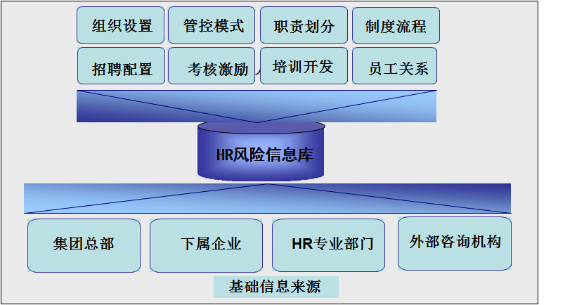
Step1:风险信息收集
访谈
问卷
对标研究
人力资源风险管理基本信息收集

Slide 20
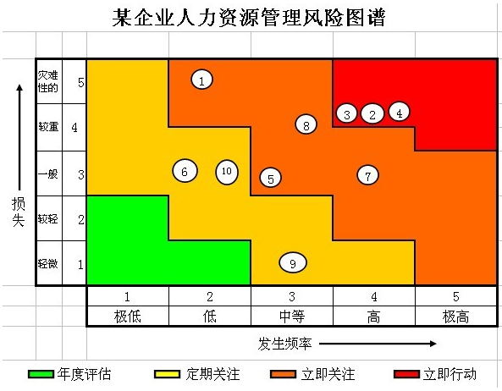
Step2:风险信息评估
sample

Slide 21
建立人力资源风险评估指标体系，并结合监控指标的目标值及预警值，确定各监控指标的警告区间、预警区间及优秀区间
正向指标：目标值大于预警值，且风险状态与风险监控指标实际值成反比关系
预警值
目标值
指标值
0 5 10 15 20 25 30 35 40 45 50 55 60 65 70 75 80 85 90 95 100 110
警告区间
预警区间
优秀区间
反向指标：预警值大于目标值，且风险状态与风险监控指标实际值成正比关系
预警值
目标值
指标值
0 5 10 15 20 25 30 35 40 45 50 55 60 65 70 75 80 85 90 95 100 110
优秀区间
预警区间
警告区间

Slide 22
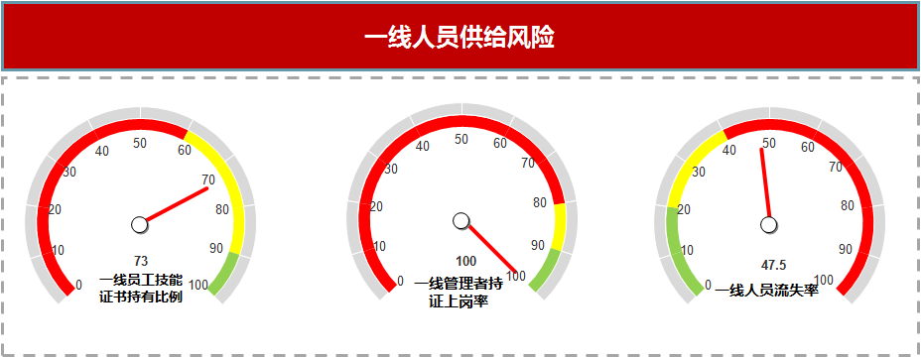
帮助经营管理层决策的风险仪表盘
sample

Slide 23
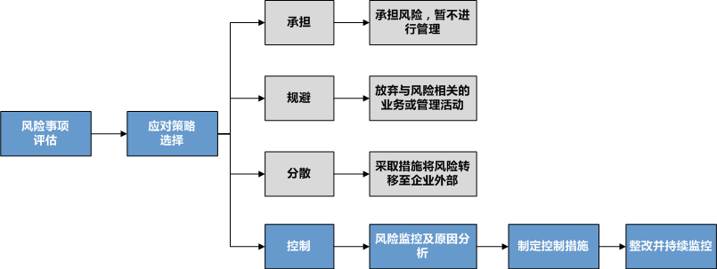
Step3:拟定风险管理策略

Slide 24
风险思维导向
风险事项应对策略决策路径

Slide 25
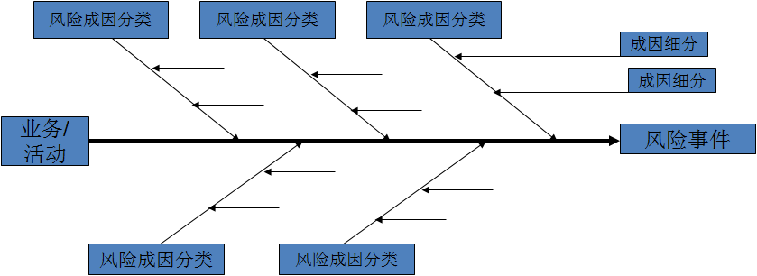
Step4:制定风险管理解决方案
人力资源风险事件成因分析

Slide 26
基于关键人才管理的风险识别、评估和策略示例
sample
1
关键岗位人员离职风险评估
目前关键岗位人员继任计划达成率较低，关键岗位人员年龄结构逐年上升且明显高于行业水平，组织对关键岗位目前任职人员依赖度高，有较大的人员离职风险。
风险识别
Y/N
Y
N
2
Y
N
关键岗位人员
年龄结构评估
关键岗位人员
薪酬水平评估
关键岗位人员
继任计划评估
关键岗位人员
胜任度评估
。。。
风险识别
Y/N
风险识别
Y/N
风险识别
Y/N
风险识别
Y/N
3
关键岗位人员
继任者比率
关键岗位人员平均年龄对标评估
该项指标风险识别和评估：
目前公司60个关键岗位中，只有24个岗位（40%）有继任者计划，且继任者数量均为1名。
关键岗位人员
继任者成熟度
该项指标风险识别和评估：
从继任者工作经验、绩效表现、领导力测评结果综合来看，只有5个岗位继任者能达到岗位任职要求。
。。。
根据相关数据信息直接识别和评估风险

Slide 27
系统性规划，并最终以制度形式进行固化
管理主体
如何监控：待风险管理体系平稳运行后，可将指标体系与绩效考核结合，加强风险管理活动的有效性
谁来做：依托集团全面风险管理的体系，构建人力资源风险的“三道防线”组织架构
实施流程
怎么做：确定风险管理流程中各责任主体的工作内容以及关键控制节点
保障活动
如何保障：建立风险管理的例会制度及报告制度，确保风险管理活动的落地实施
监督体系

